Slide 1
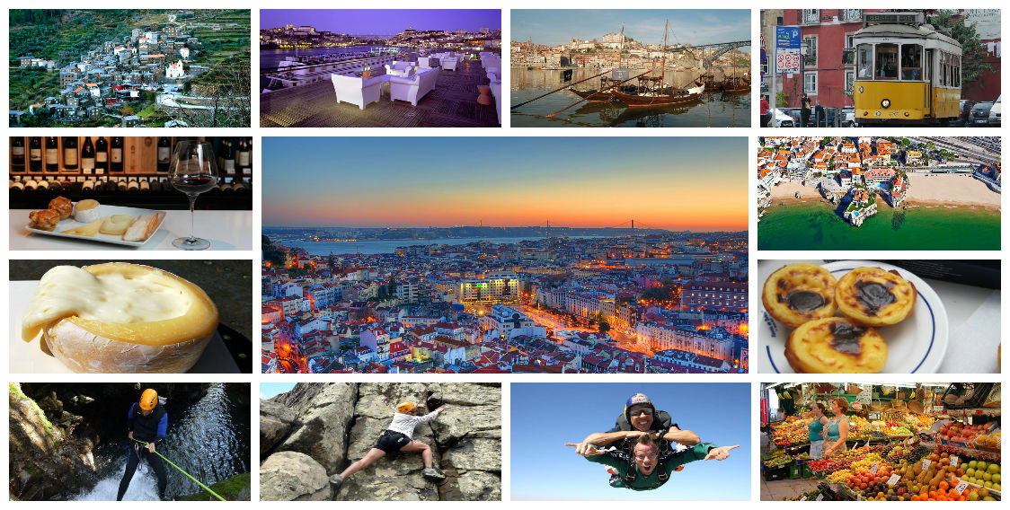

Portugal
Avance Automático

Slide 2
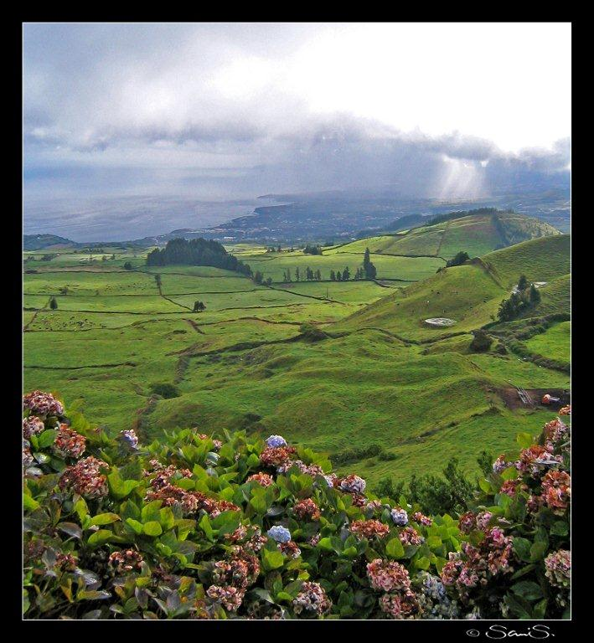
Azores

Slide 3
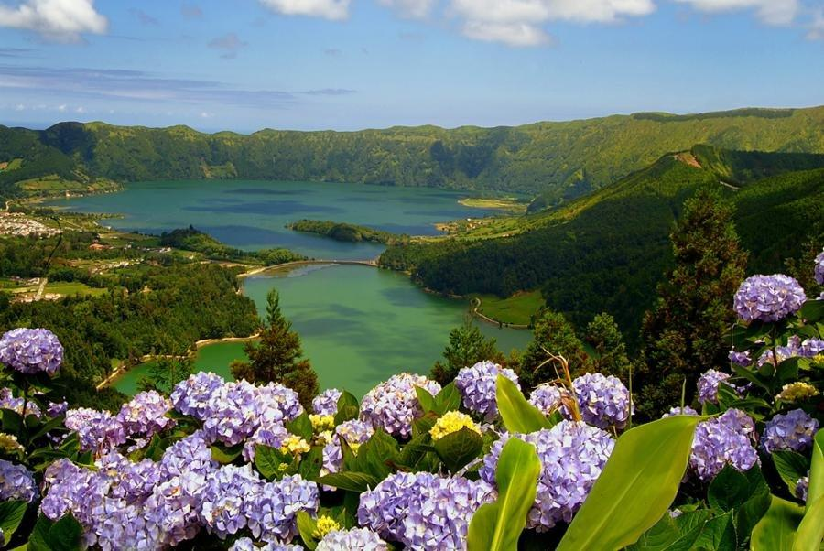
Açores

Slide 4
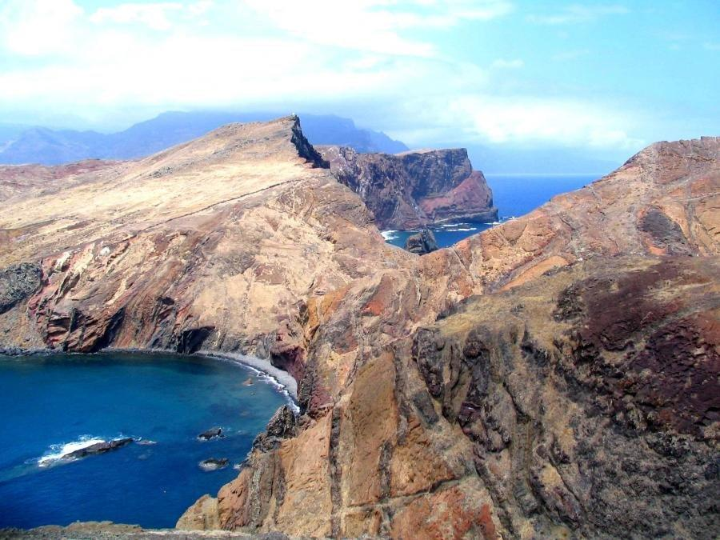
Pointe de Sao Lorezo

Slide 5
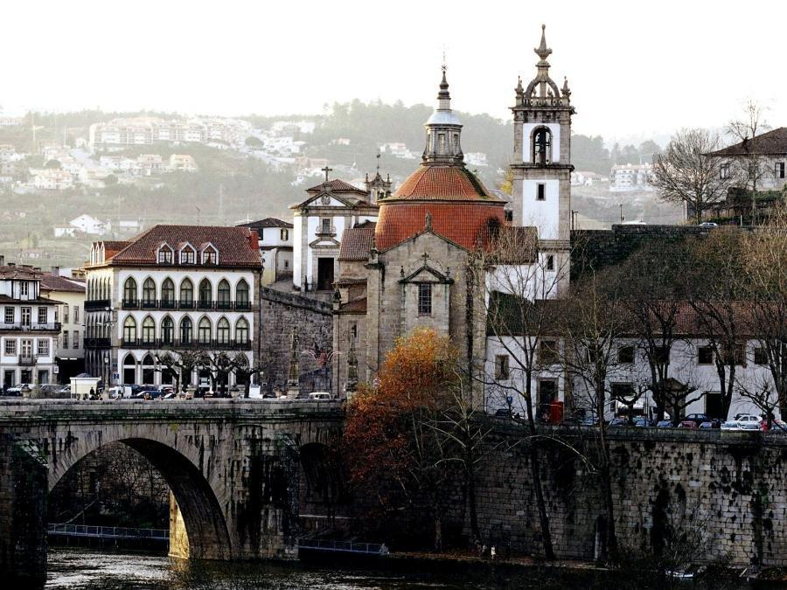
Amarante Douro

Slide 6
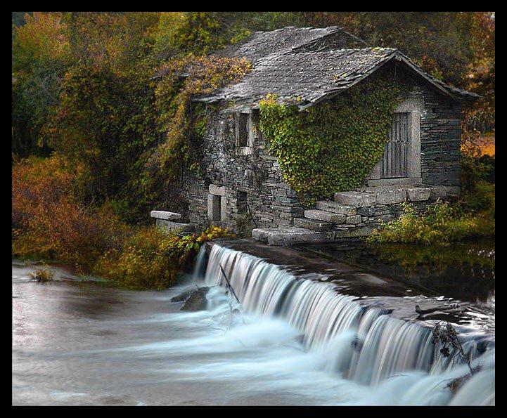

Slide 7
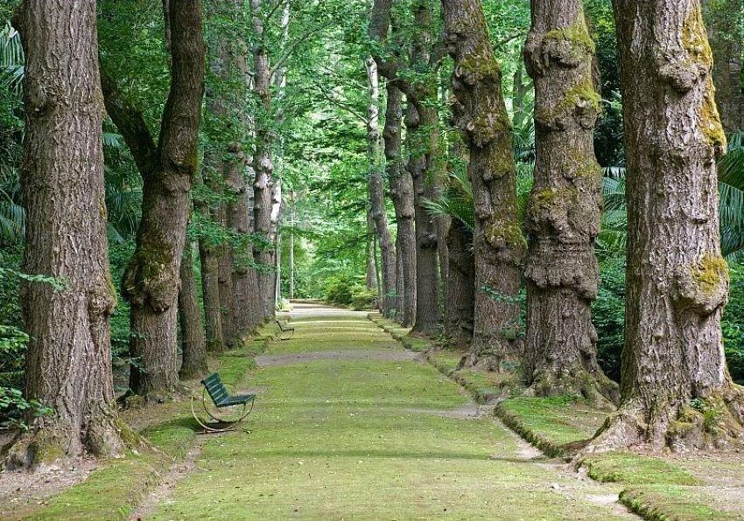
Parc Terra Nostra Azores

Slide 8
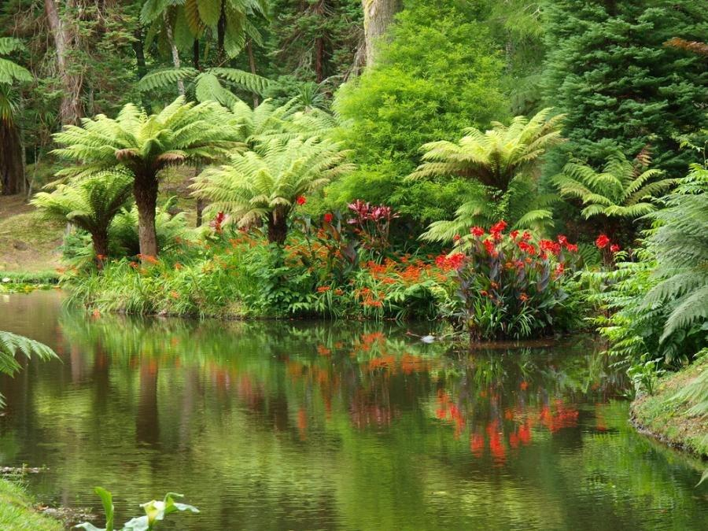
Azores

Slide 9
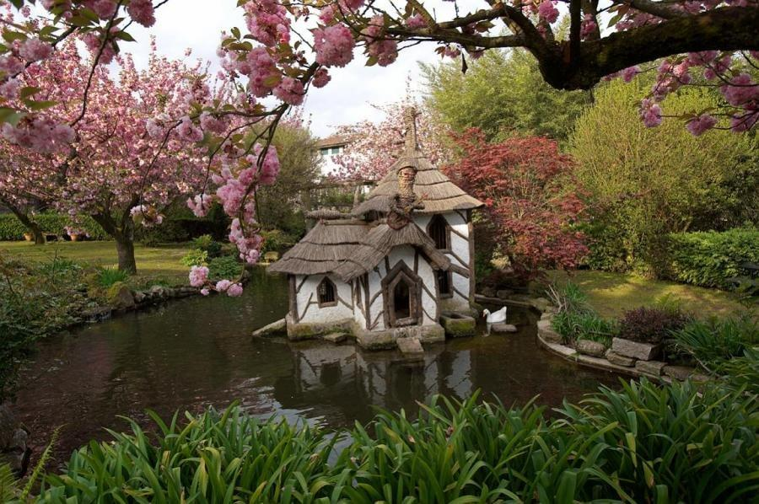

Slide 10
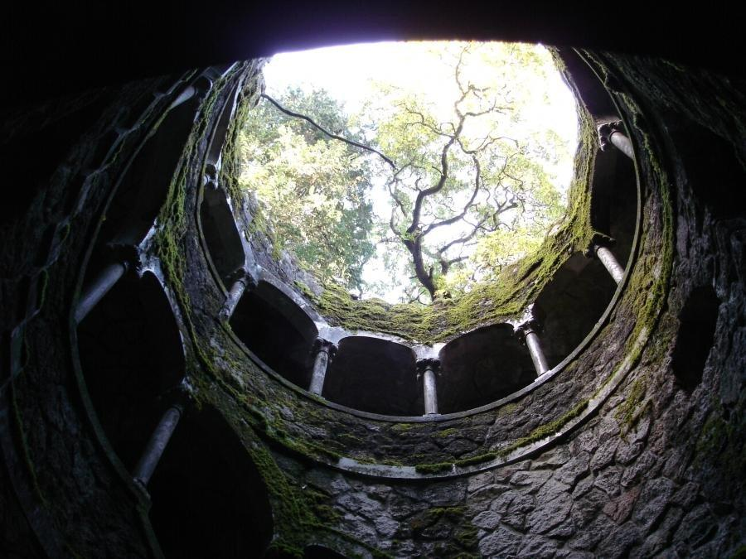
Sintra

Slide 11
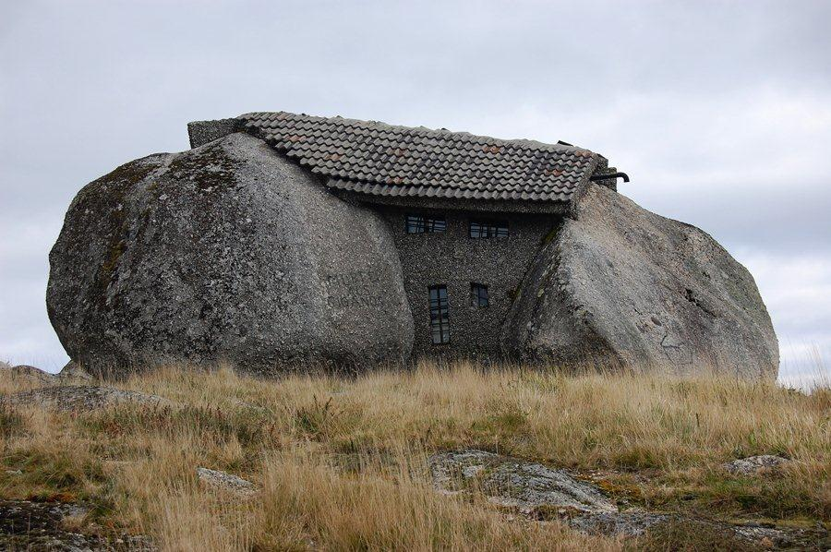

Slide 12
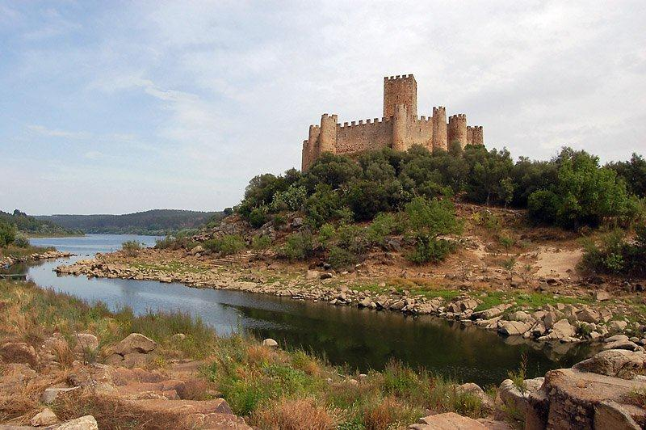
Chateau Almourol

Slide 13
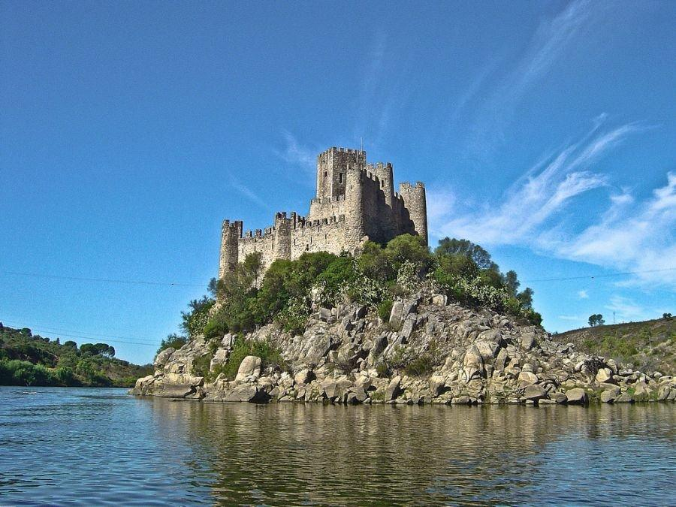
Chateau Almourol

Slide 14
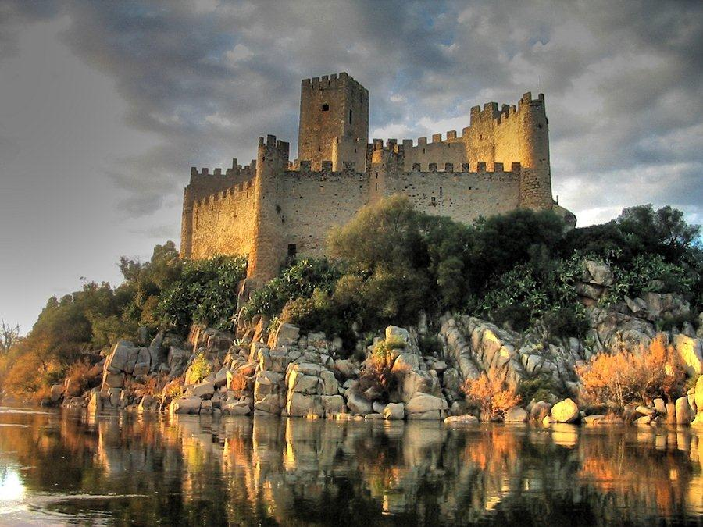
Chateau de Almourol

Slide 15
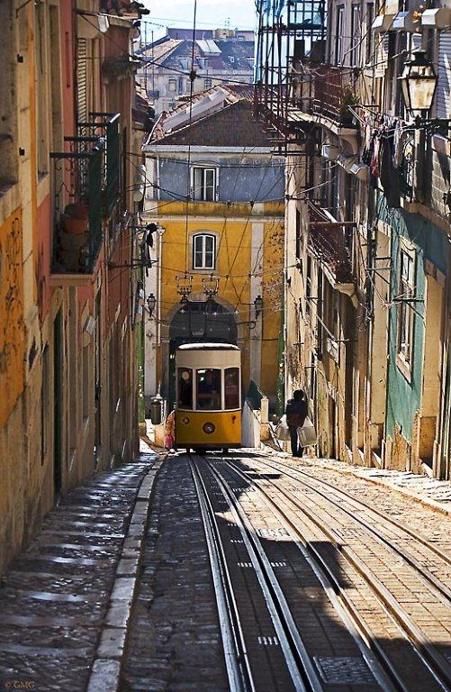
Lisbon

Slide 16
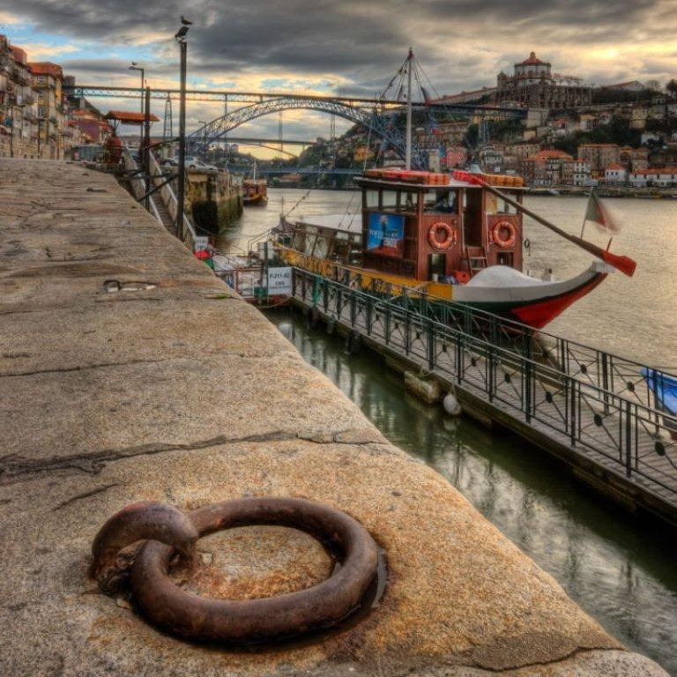
Douro à Porto

Slide 17
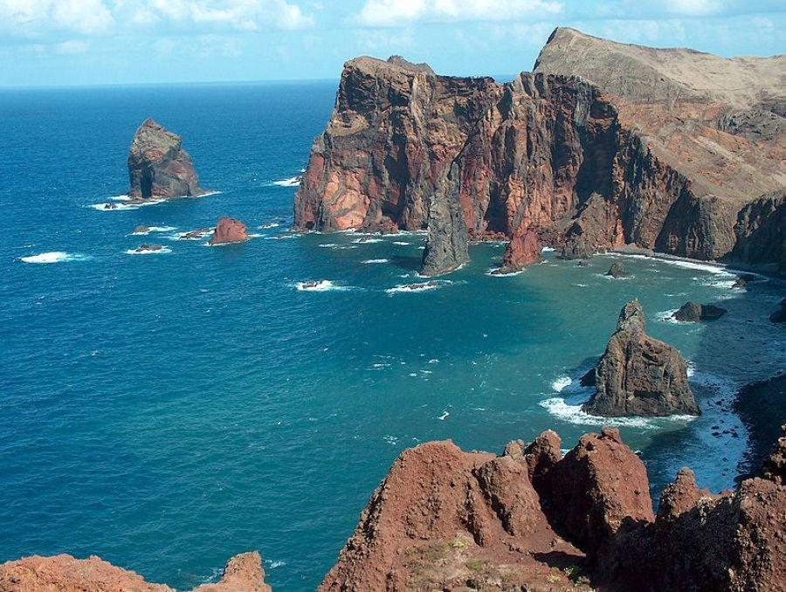
Rochés Madeira

Slide 18
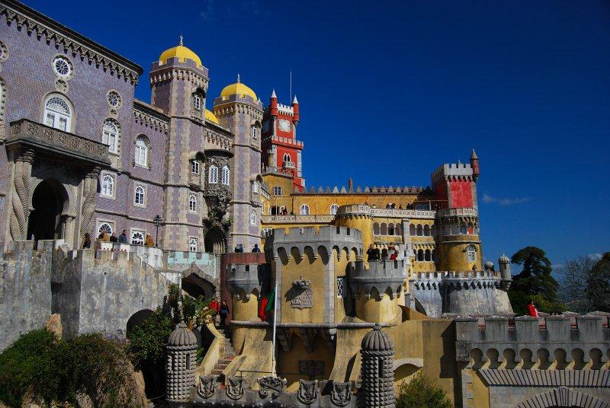
Place de Pena Sintra

Slide 19
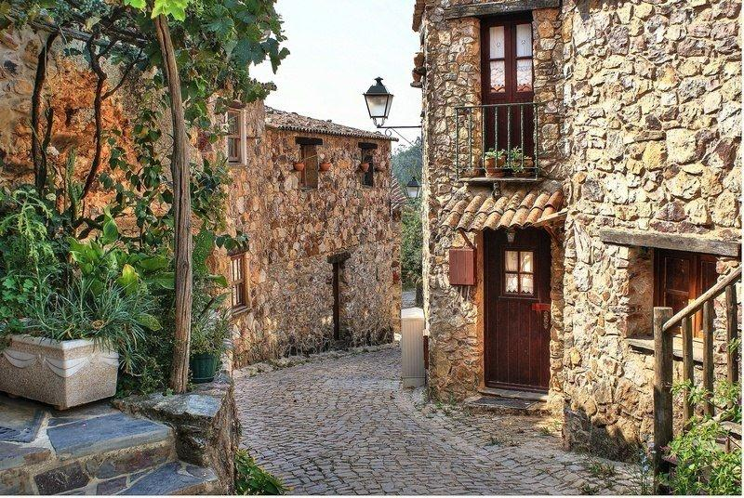

Slide 20
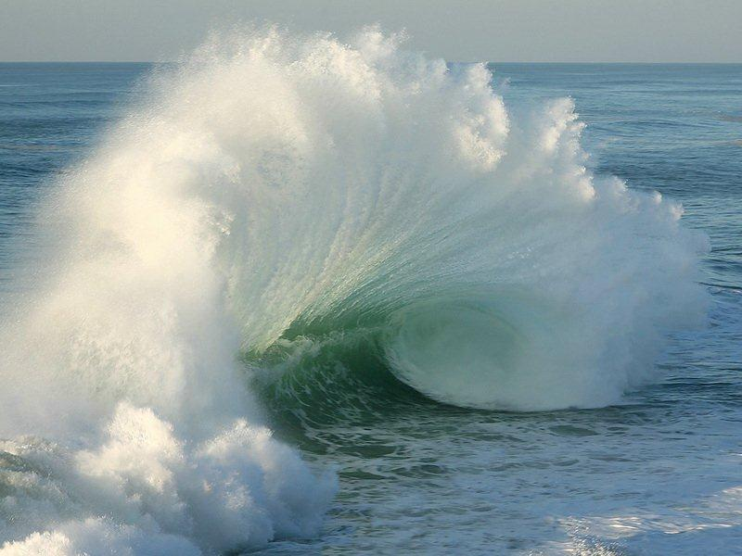
Sao Pedro de Moel

Slide 21
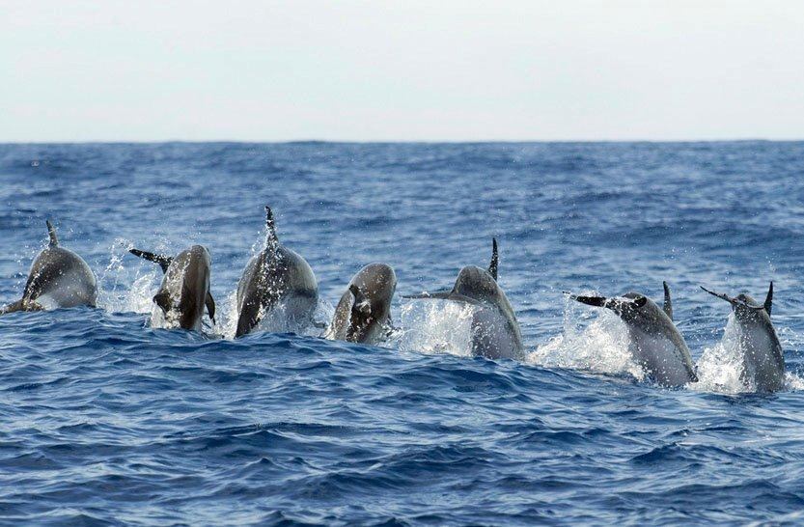
Dauphins Pico Azores

Slide 22
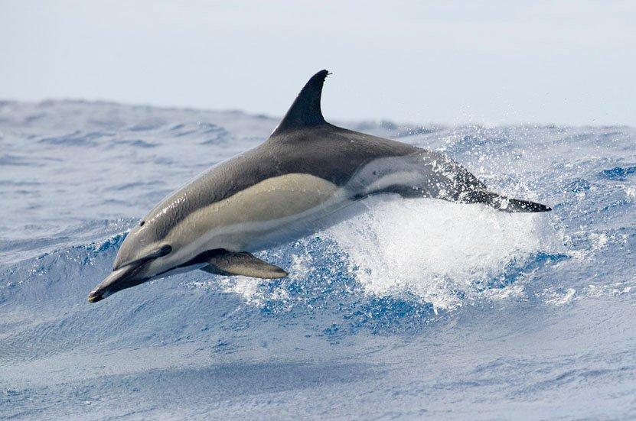
Pico Azores

Slide 23
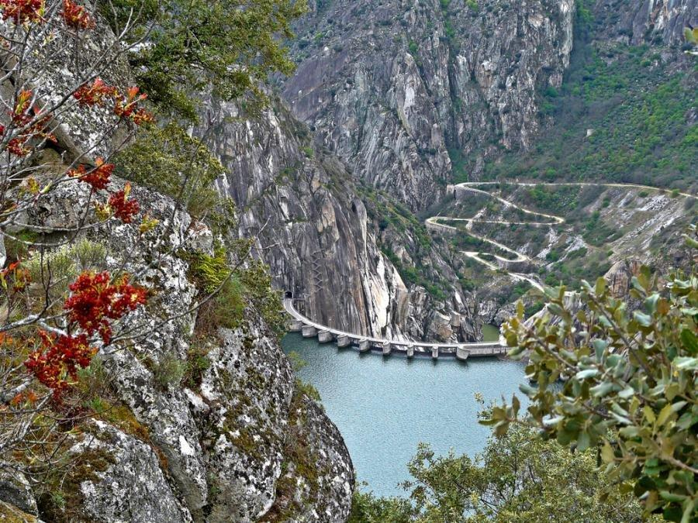
Barrage Mirando

Slide 24
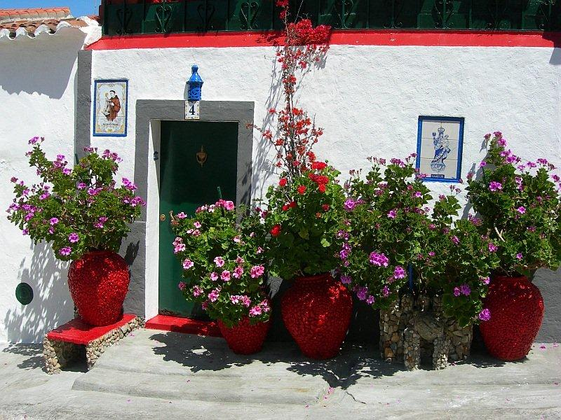
Serpa

Slide 25
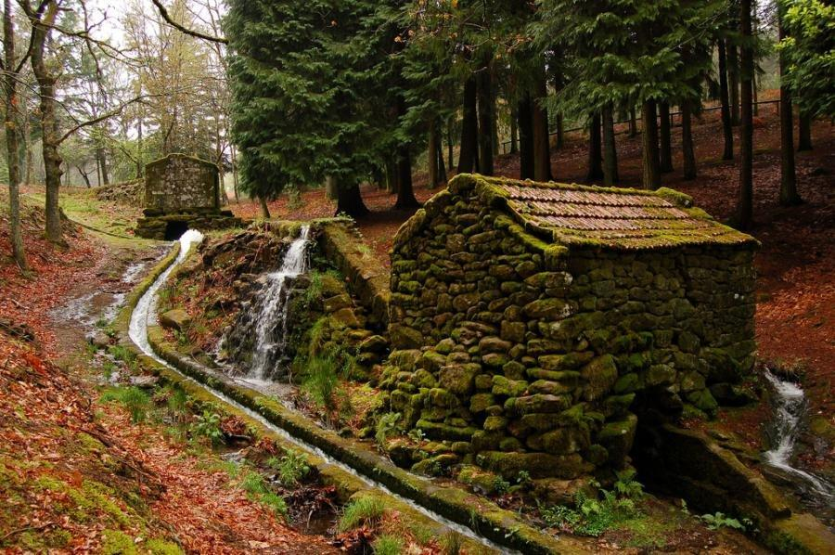

Slide 26
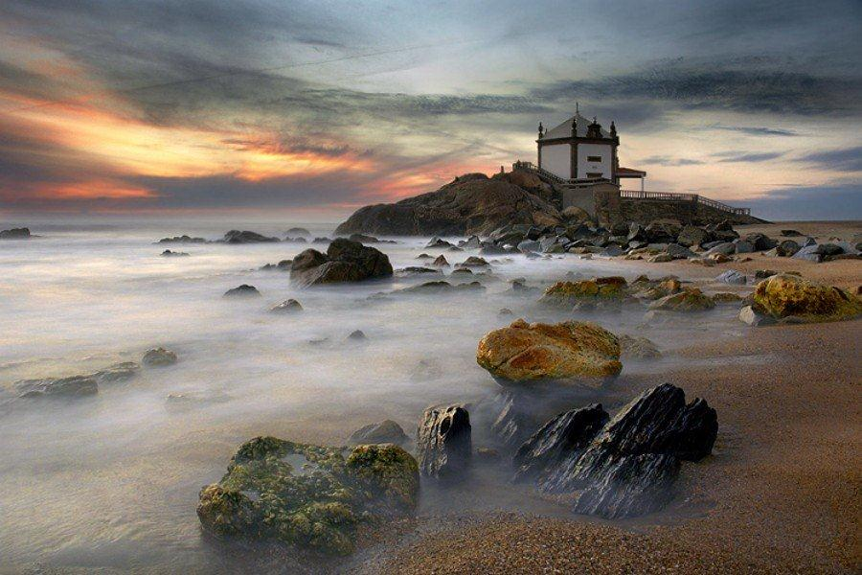

Slide 27
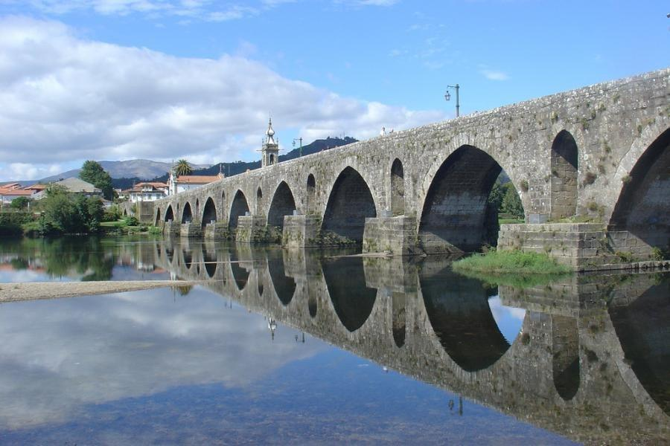
Pont à Lima

Slide 28
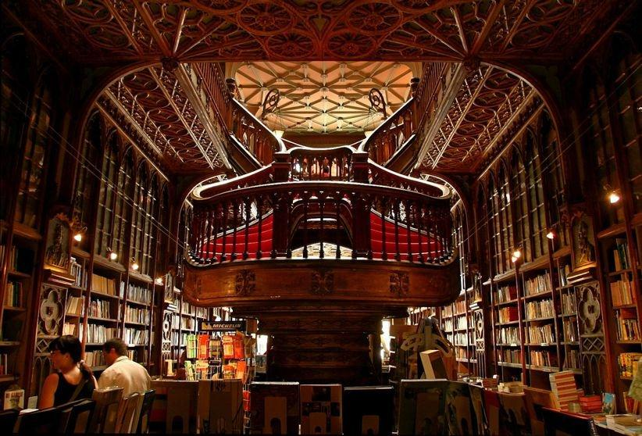
Librairie Lello Porto

Slide 29
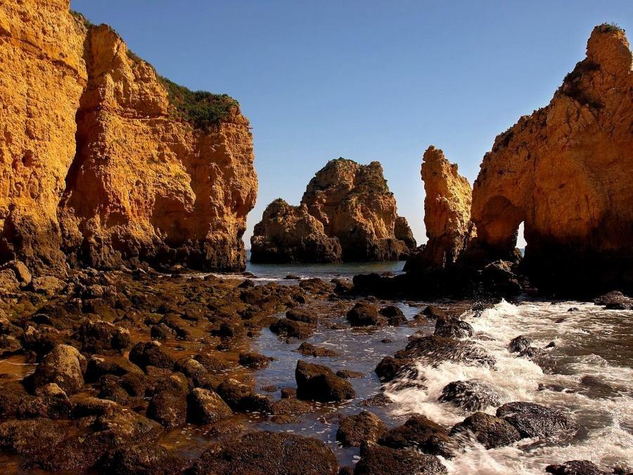
Lagos

Slide 30
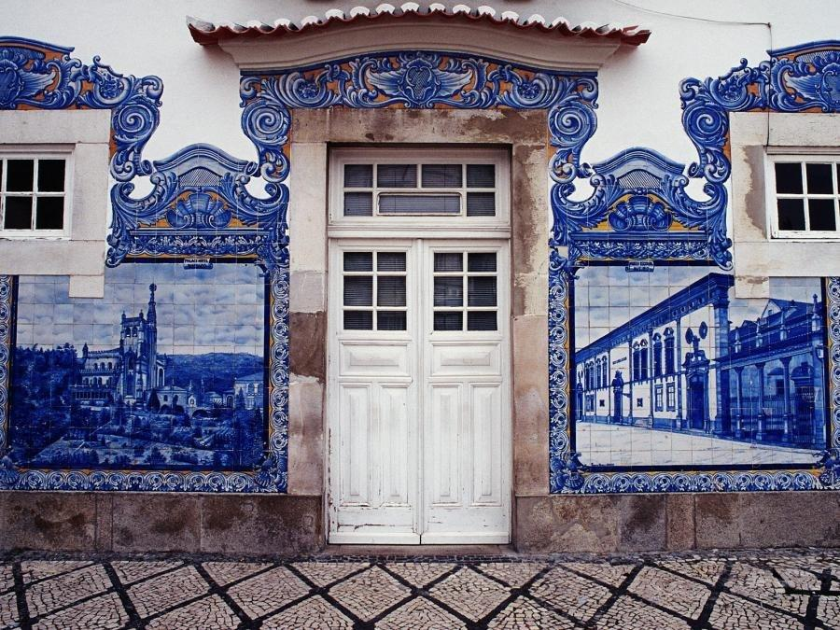
Aveiro

Slide 31
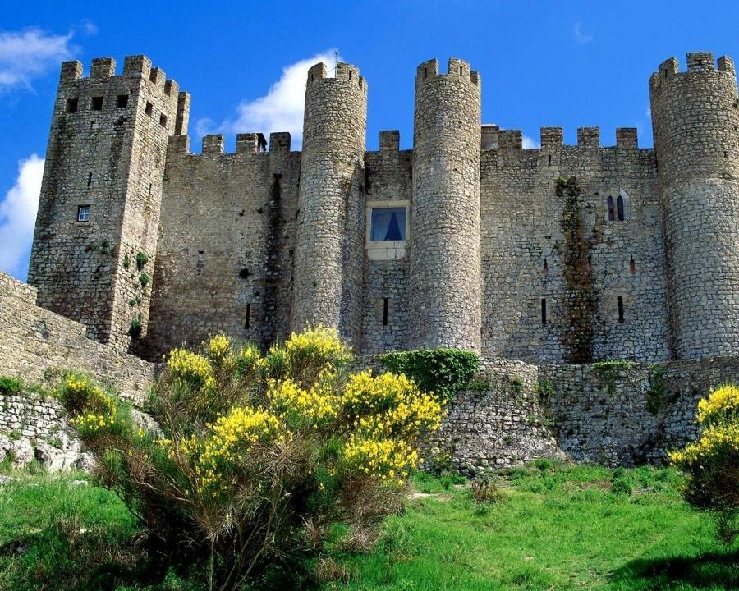
Chateau Obidos

Slide 32
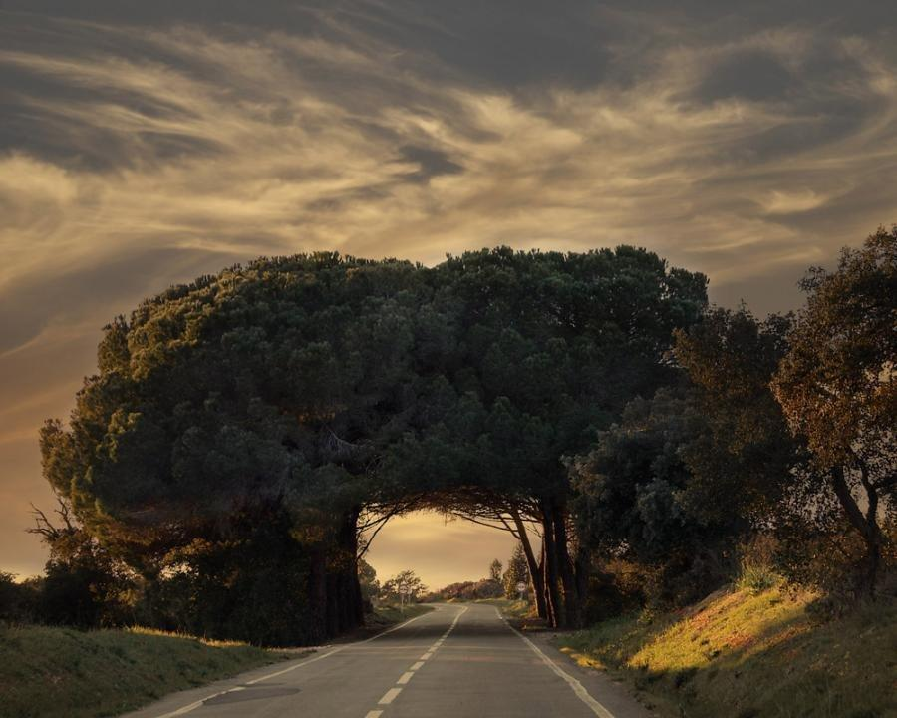

Slide 33
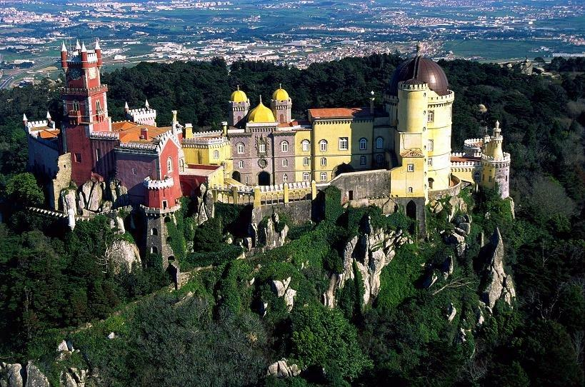
Sintra - Palais Pena

Slide 34
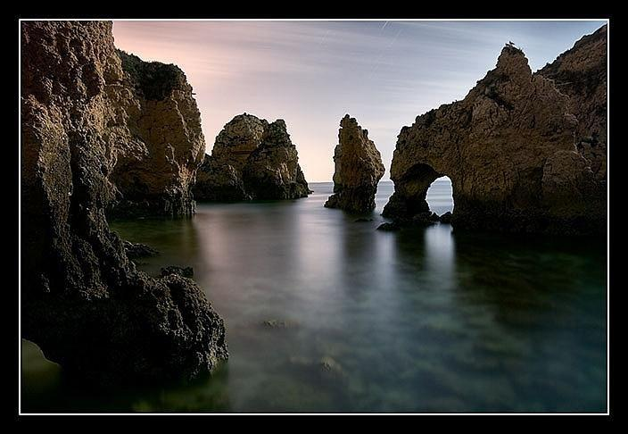
Lagos

Slide 35
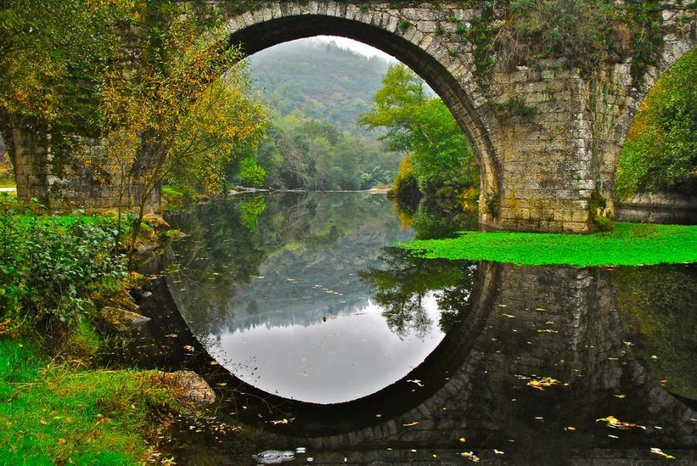

Slide 36
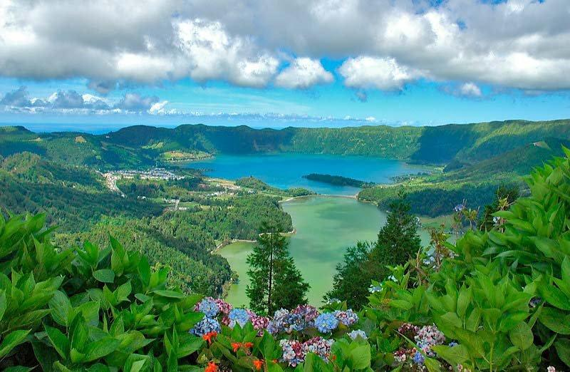

Slide 37
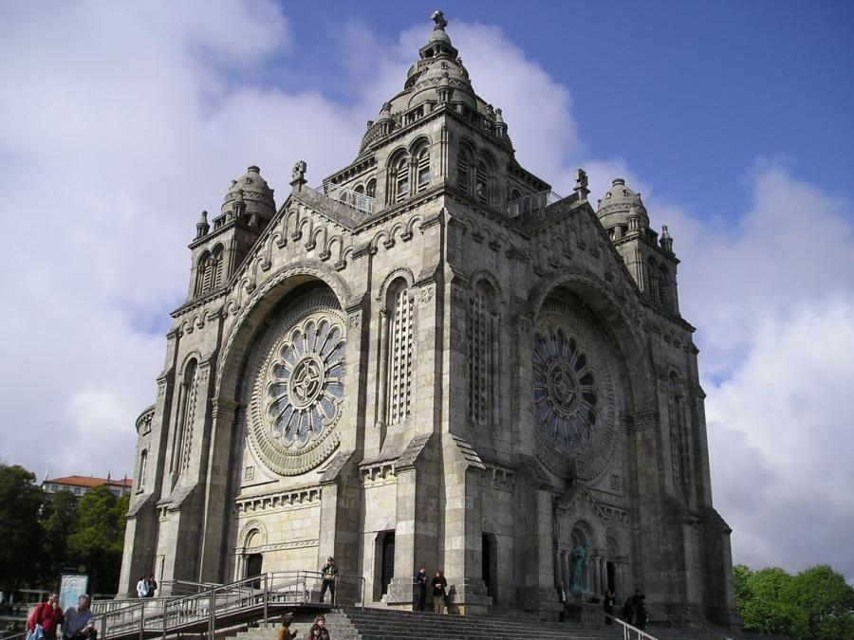
Santa Luzia

Slide 38
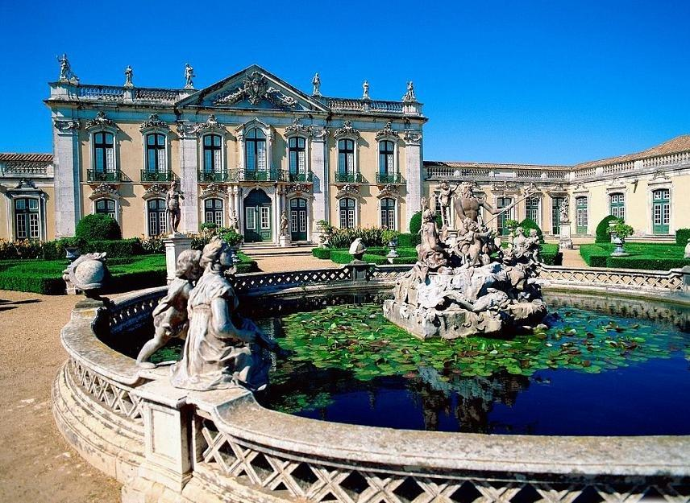
Queluz - Palais National

Slide 39
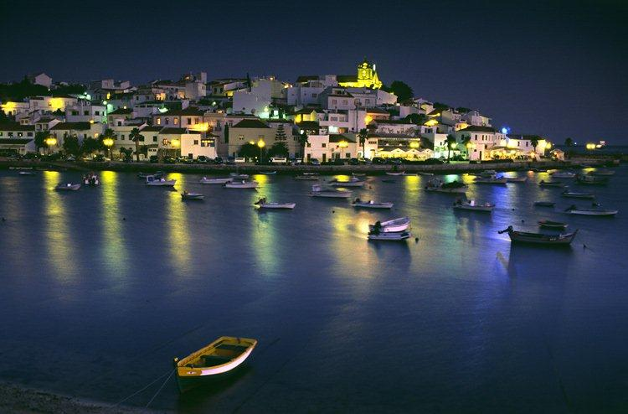
Ferragudo - Algarve

Slide 40
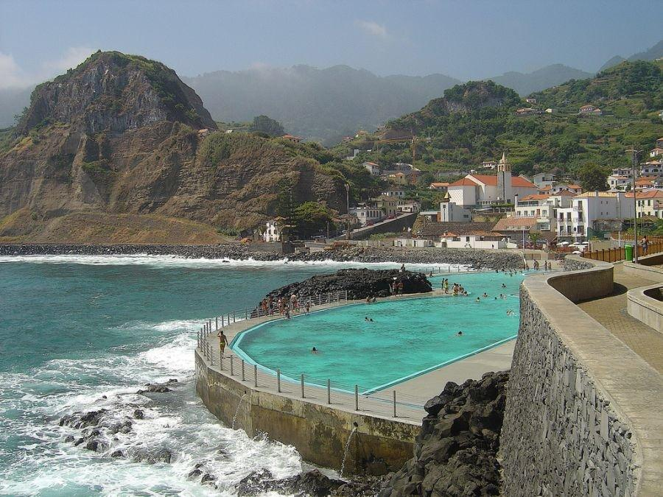

Slide 41
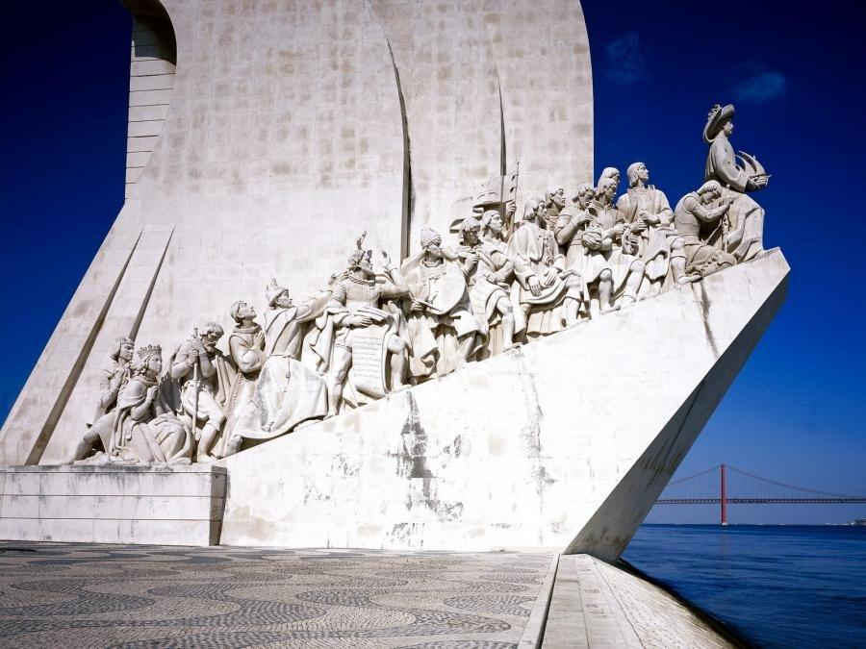
Lisboa - Monument des Découvertes

Slide 42
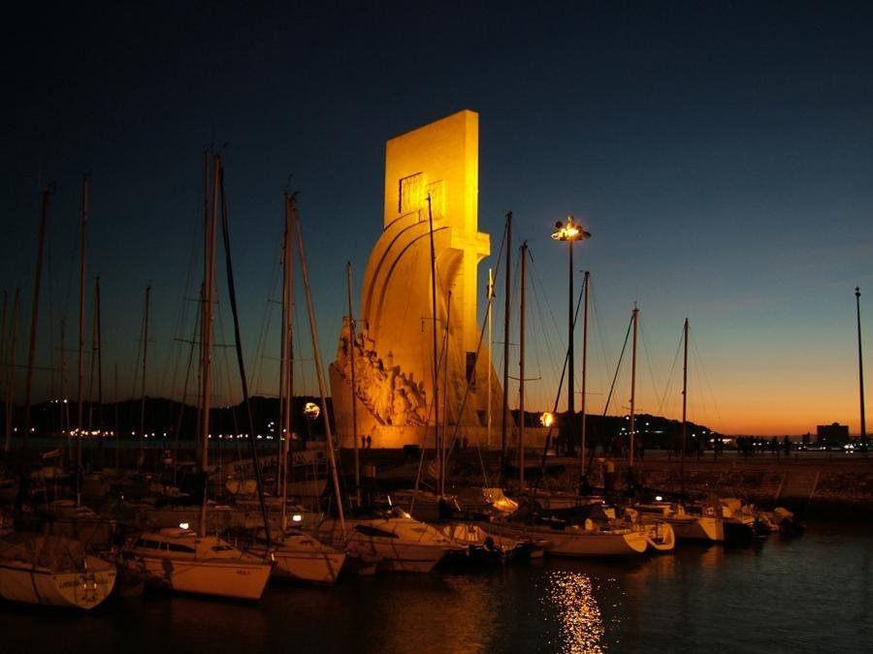
Lisboa

Slide 43
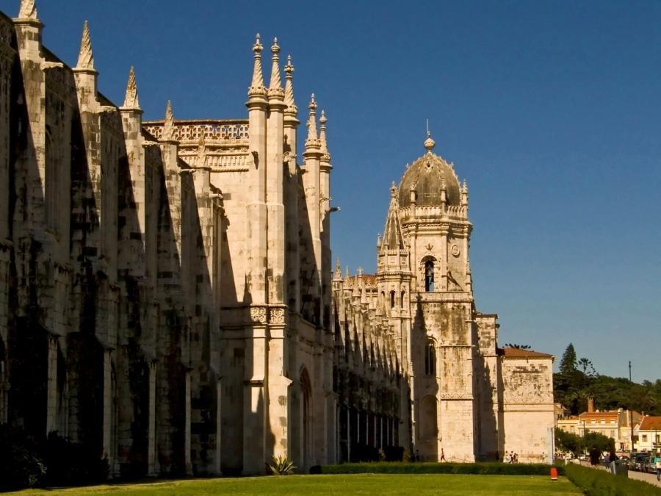
Lisboa - Jeronimos

Slide 44
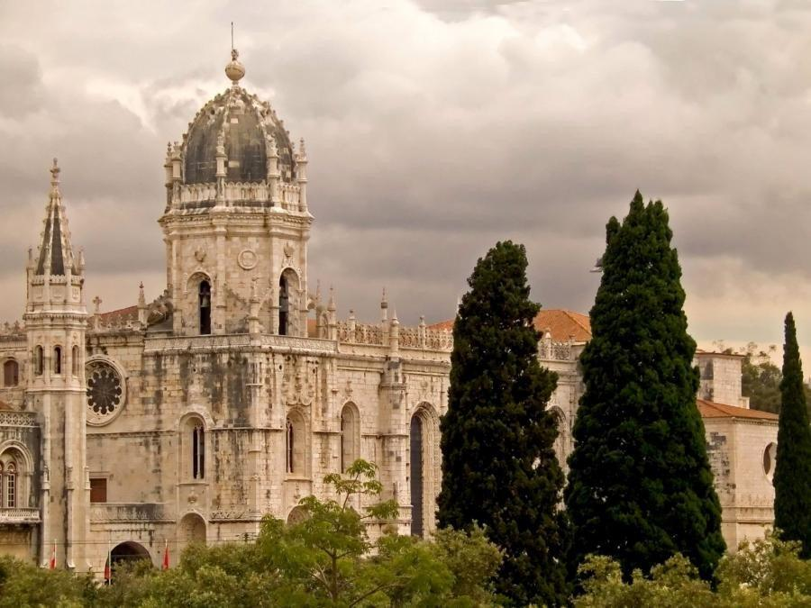
Lisboa – Jeronimos

Slide 45
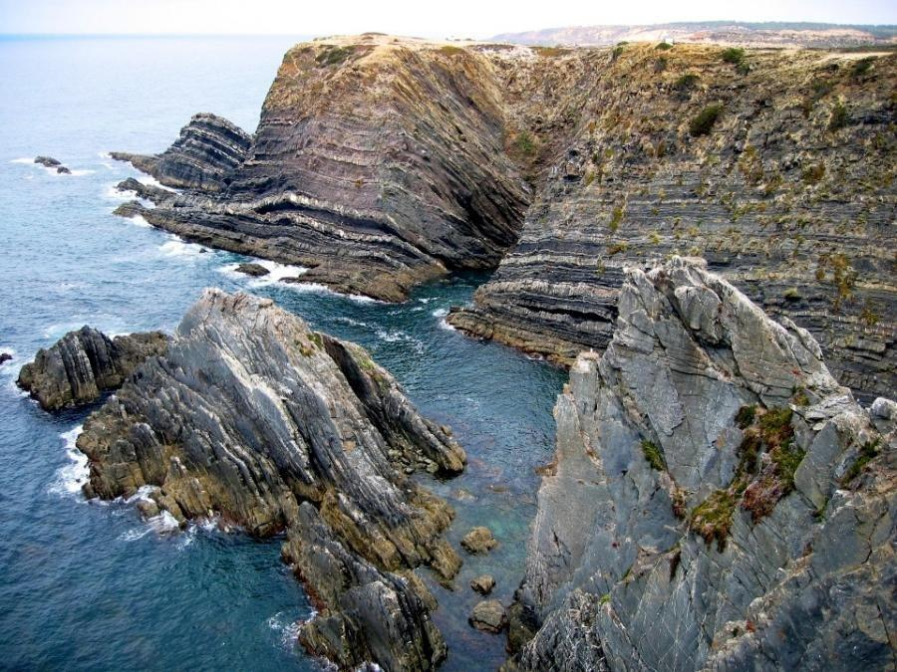
Alentejo

Slide 46

Lavende

Slide 47
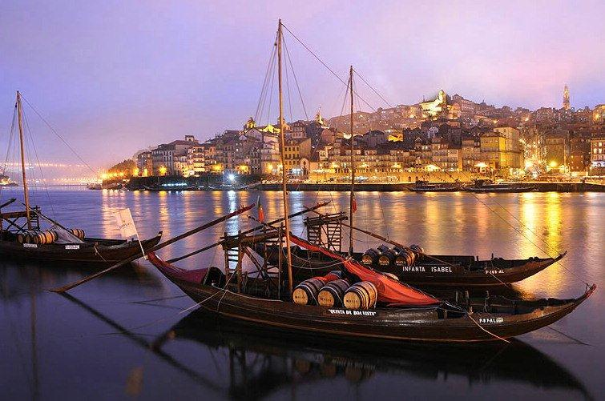
Porto

Slide 48
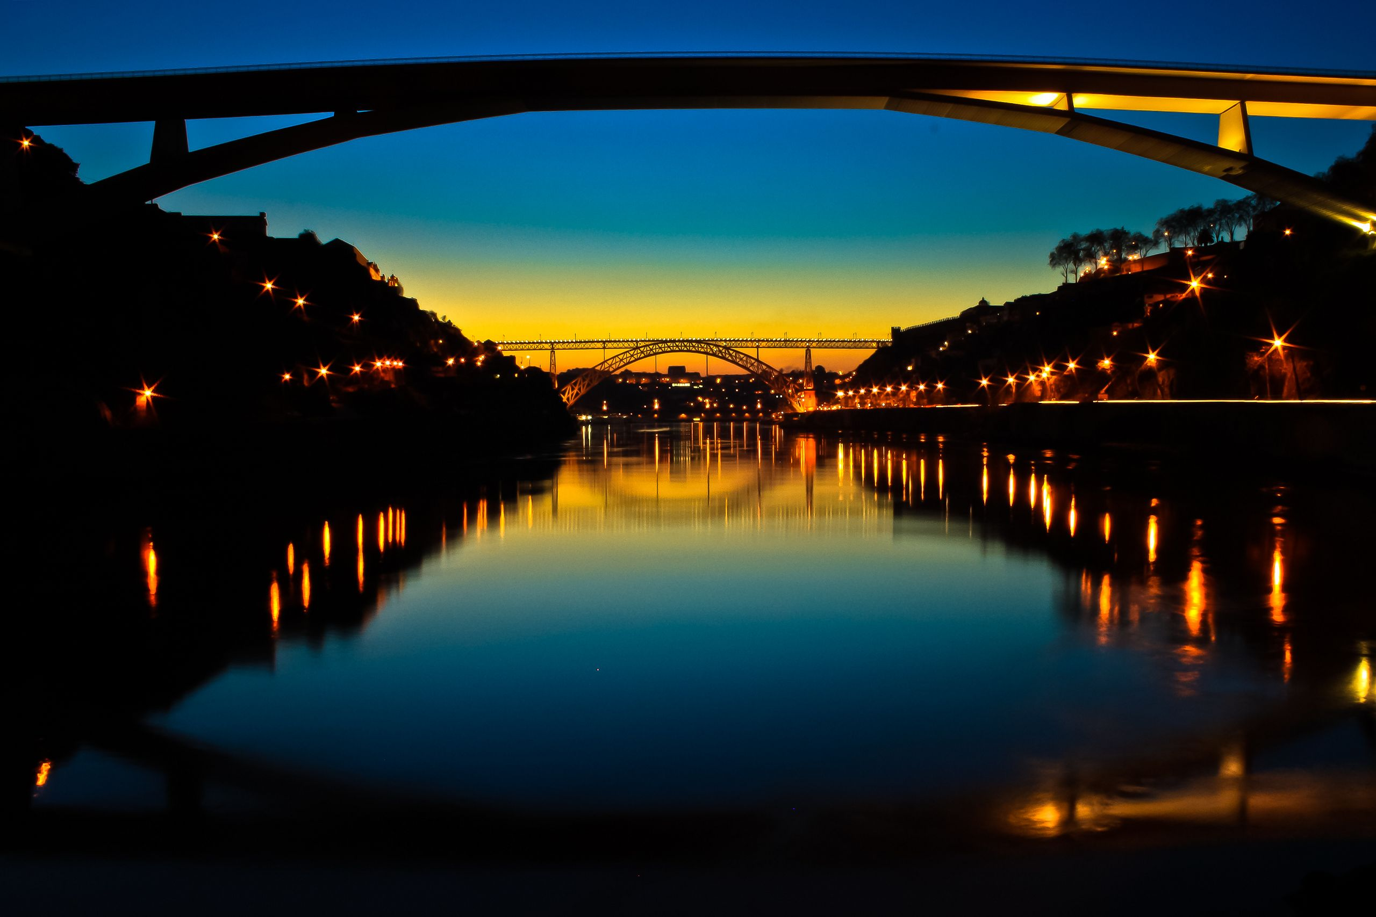

FIN

Slide 49







¿Te ha gustado?
Puedes ver más entrando
Aquí
Además puedes recibir powerpoints en tu correo electrónico suscribiéndote aquí:

